Slide 1

ỦY BAN NHÂN DÂN QUẬN GÒ VẤP
TRƯỜNG THCS PHẠM VĂN CHIÊU
TỔ NĂNG KHIẾU
NĂM HỌC 2023 - 2024
BÀI GIẢNG MÔN GIÁO DỤC THỂ CHẤT LỚP 6
CHỦ ĐỀ: CHẠY CỰ LY NGẮN

Slide 2
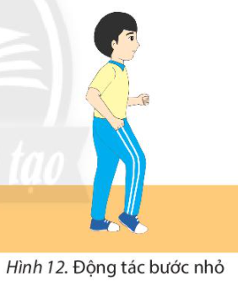
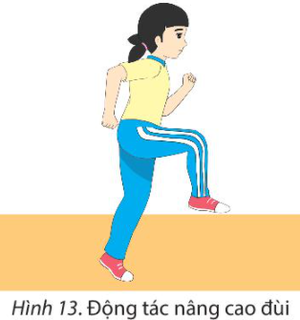
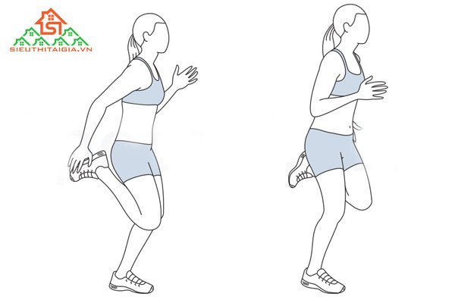
I. HOẠT ĐỘNG 1: KHỞI ĐỘNG
Khởi động chung: Xoay các khớp, ép ngang, ép dọc…
Khởi động chuyên môn:
Thực hiện các động tác bổ trợ: Chạy bước nhỏ, chạy nâng cao đùi, chạy gót chạm mông.

Slide 3
Bài 1: CÁC ĐỘNG TÁC BỔ TRỢ KĨ THUẬT CHẠY CỰ LI NGẮN, KĨ THUẬT CHẠY GIỮA QUÃNG
I: Một số động tác bổ trợ cự ly ngắn
Chạy bước nhỏ:
- Thực hiện: Hai chân luân phiên tiếp đất bằng nữa bàn chân, miết nhẹ. Sau khi kết thúc miết bàn chân, chân duỗi thẳng, động tác gần như động tác bước đi. Thân trên thẳng, hơi ngả ra trước. Hai tay hơi co, đánh phối hợp tự nhiên.

Slide 4
2: Chạy nâng cao đùi
- Hai chân luân phiên thực hiện nâng đùi sao cho đầu gối cao ngang thắc lưng, đùi gần như vuông góc với cẳng chân. Chân trụ thẳng, tiếp đất bằng nữa trên bàn chân. Thân trên hơi ngả ra trước. Hai tay hơi co phối hợp đánh tay tự nhiên.

Slide 5
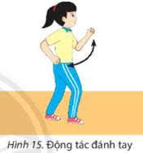
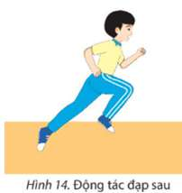
3: Động tác chạy đạp sau
4: Động tác đánh tay
- Chân trước co, nâng gối cao ngang thắt lưng, chân sau đạp duỗi thẳng. Hai chân luân phiên thực hiện. Thân trên thẳng, hơi ngả ra trước. Hai tay co, đánh phối hợp tự nhiên.
- Hai chân đứng trước sau, gối hơi khuỵu, thân trên thẳng. Hai tay hơi co, bàn tay nắm hờ, luân phiên đánh trước sau, tay đánh ra trước cao ngang ngực, tay còn lại đánh rộng ra sau, sao cho khuỷu tay nâng cao gần ngang vai.

Slide 6
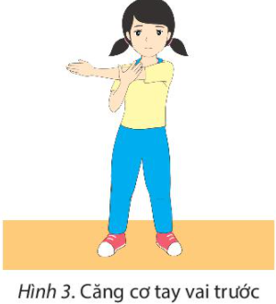
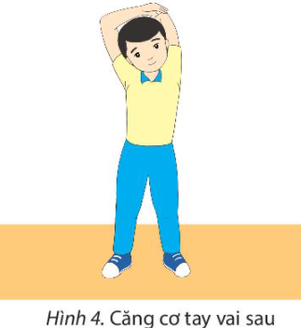
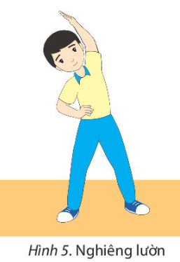
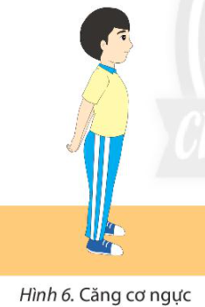
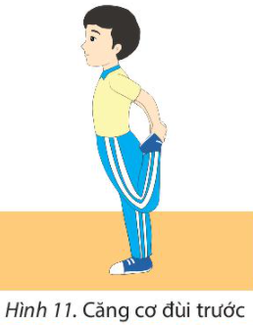
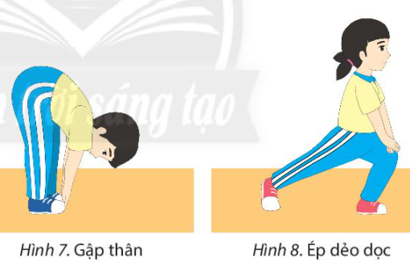
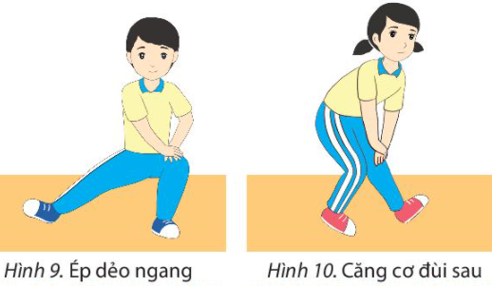
Căng cơ

Slide 7
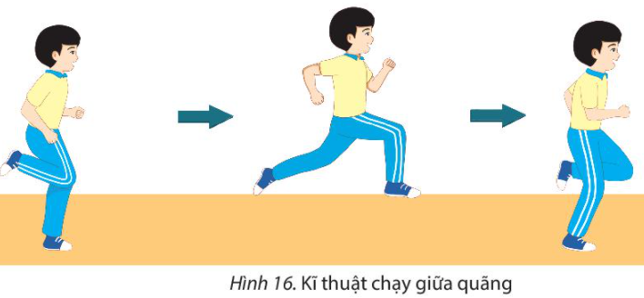
II. Kĩ thuật chạy giữa quãng
- Kĩ thuật chạy cự li ngắn gồm bốn giai đoạn xuất phát chạy lao sau xuất phát, chạy giữa quảng và về đích, trong đó giai đoạn chạy giữa quãng có cự li chạy dài nhất so với các giai đoạn khác. Trong giai đoạn này, thân trên hơi ngả ra phía trước, phối hợp đánh tay trước sau tự nhiên, mắt nhìn thẳng và nâng đùi vừa phải chân tiếp xúc đường chạy bằng nửa trước bàn chân, chân sau duỗi thẳng. Cố gắng hoàn thành cự li chạy với tốc độ cao.

Slide 8
HOẠT ĐỘNG LUYỆN TẬP
- Luyện tập chạy bước nhỏ tại chỗ 2 lần 8 nhịp, lập lại 3 lần
- Chạy nâng cao đùi tại chỗ 2 lần 8 nhịp, lập lại 3 lần

